Slide 1
Java 배열
컴퓨터 공학과 이상우

Slide 2
배열을 왜 사용 할까?
10개 과목의 점수를 저장해야 하려면 어떻게 해야 할까?
int b,c,d,e,f,g,h,i,j ; 와 같이 정수형 변수 10개를 선언 해야 된다.
만약 1000개 10000개 의 데이터를 저장 해야 한다면 어떻게 해야 할까.?
위와 같이 대량의 데이터를 쉽게 다루기 위해 사용 하는 것이 배열 이다.
컴퓨터 공학과 이상우

Slide 3
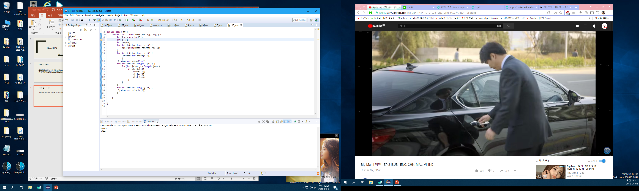
배열은 어떻게 사용 할까?
배열의 자료 형은 자료형 에 [] 를 붙여 사용한다.
예를 들어 정수형 배열을 사용 하려면 배열의 자료형 int[] 에 배열의 이름 을 붇여 사용 한다.
배열의 자료형
배열의 이름
컴퓨터 공학과 이상우

Slide 4

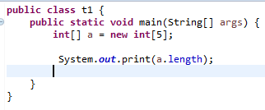
배열은 어떻게 사용 할까?
배열의 선언 및 생성
배열 초기 방법
배열의 인덱스, 인덱스는 배열의 크기-1 이며 인덱스 는 0부터 시작한다.
ex 크기 5의 배열이 있다면 인덱스값은 0~4 까지 이다.
배열의 크기
배열의 크기를 가져오는 함수.
배열 이름.length 를 쓴다.
소스를 따라쳐보고 결과를 확인해 보자.
컴퓨터 공학과 이상우

Slide 5

배열은 어떻게 사용 할까?
배열의 인덱스는 크기-1 이기 때문에 I 값이 length 보다 작아야 한다.
저장될 배열의 인덱스(위치)
a[i] 번째 에 1~10 까지의 난수를 저장 한다.
컴퓨터 공학과 이상우

Slide 6


배열은 어떻게 사용 할까?
i가 0부터 시작해서 배열의 원소들을 하나씩 꺼내온다.
배열 a 에서 원 소를 하나씩 꺼내서 정수형 변수 ar에 저장
컴퓨터 공학과 이상우

Slide 7

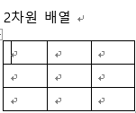
2차원 배열
2차원 배열은 1차원 배열의 확장 개념으로 1차원 배열을 선이라 생각한다면 2차원 배열은 면으로 생각 할수 있다.
1차원 배열은 선으로 이루어진 배열이라 생각하면 쉽다. 이미지는 크기 5의 1차원 배열 의 형태이다.
1차원 배열이 선의 형태였다면 2차원 배열은 면의 형태로 이루어진 배열이라 생각하면 쉽다.
컴퓨터 공학과 이상우

Slide 8
2차원 배열
그렇다면 2차원 배열은 어떻게 사용할까?
1차원 배열에서 정수형 배열을 int[] a ; 라 선언을 햇다면 2차원 배열은 여기서 배열의 기호인 [] 꺽쇠를 하나더 붇여주면 2차원 배열로 만들어 줄수 있다.
ex.2차원 배열의 선언 예
2차원 배열에서 배열의 크기지정은 선의 형태기 때문에 1차원 배열은 new 타입[*] 과 같이 * 길이 만큼 만들어 줄수 있었다, 하지만 2차원 배열은 면의 형태기 때문에 가로 세로 의 크기가 필요 하다.
ex.2차원 배열의 생성 예 * 예제는 가로 세로 3*3크기의 배열이다.
컴퓨터 공학과 이상우

Slide 9

2차원 배열
2차원 배열 선언 및 생성의 다양한 방법
이미지와 같이 각 행 별로 크기를 다르게 지정도 가능하다.
생성과 동시에 초기화는 {} 괄호로 구분해서 초기화 가능하다. 예제는 3*3크기의 문자 배열을 a~i 로 초기화를 해준것이다.
컴퓨터 공학과 이상우

Slide 10

2차원 배열
2차원 배열 은 어떻게 사용 할까?
1차원 배열에서는 선의 형태기 때문에 i 번째 인덱스로 배열에 접근을 하였다.
컴퓨터 공학과 이상우

Slide 11

2차원 배열
2차원 배열 은 어떻게 사용 할까?
2차원 배열에서는 면의 형태 이기때문에 각 행과 열 로 접글을 해줘야 한다.
이미지는 3*3 크기의 2차원 배열이다.
열
면의 형태 이기 때문에 행과 열 에 동시에 접근을 해야 한다. 만약 0번 행과 0번 열 의 방에 접근을 한다면
배열의 이름[0][0] 과 같은 형식으로 접근이 가능하다.
0,0 이라면 접근 하는 방은 빨간색 케이스의 방으로 접근을 한다.
행
컴퓨터 공학과 이상우

Slide 12

2차원 배열
행에 접근 하는 for문이다. 조건은 1차원 배열과 동일하게 배열이름.length 로 접근이 가능하다.
이미지는 2차원 배열에 데이터를 넣기위한 코드이다.
i 행과 j 열에 2를 넣게 다는 의미 이다.
열에 접근 하는 for문이다. 열에 접근 할때에 조건문은 2차원 배열 이기때문에 각 행 마다 의 크기에 접근을 해야 한다. 접근 하는 코드는 배열 이름[행의 인덱스].length 로 접근 가능하다.
컴퓨터 공학과 이상우

Slide 13


2차원 배열
i 는 2차원 배열의 행에 접근을 한다.
j 각 행의 열에 접근 한다. 각 행의 열에 접근
각 열 전체를 1차원 배열에 저장
배열 I 에 저장 원소를 하나씩 꺼내어 저장
컴퓨터 공학과 이상우

Slide 14



배열 정렬
다음 과 같이 배열에 원소가 3,1,9,7,3 의 원 소가 들어 있다. 정렬을 하려면 오름차순 이나 내림차순 두개 방법으로 정렬을 할수 있을 것이다. 배열을 정렬 하려면 어떻게 해야 할까?
오름 차순 으로 정렬 한다 생각해 보자. 오름 차순으로 정렬이 된다면 1,3,4,7,9 순으로 정렬이 될것이다.
위 와 같이 오름 차순으로 정렬을 한다면 원소들의 위치를 교환 해야 할것이다.
컴퓨터 공학과 이상우

Slide 15

배열 정렬
a란 배열에 3,1,9,7,4 다섯개의 원소가 들어있는 배열이 있다. 이 원소들을 오름차순으로 정렬 하려면 어떻게 해야할까?
원소들끼리 비교해서 원소들의 위치를 바꿔줘야 할것이다.
첫번째로는 빨간색 케이스 와 주황색 케이스 를 비교 해서 어떻게 해야 할까?
작은 원소를 앞으로 옮겨야 할것이다. 그럼 한번 옮겨 보자.
빨간색 케이스의 방번호는? 0번 이다. 주황색 케이스의 방번호는 1번일 것이다. 비교를 하면 주황색 케이스의 원소 1이 빨간색 케이스의 원소보다 작다. 오름 차순 정렬 이기 때문에 주황색 케이스의 원소가 빨간색 케이스 자리로 이동 해야 할것이다. a[0]=a[1] 이렇게 하면 원소를 이동 시킬수 있을 것이다. 자 그런대 한가지 문제가 발생 한것을 알수 있을 것이다. 어떤 문제가 발생 한것인가?
는 문제가 발생하는것을 알수 있을 것이다. 정렬을 해야 하는대 원소가 사리지면 안된다. 어떻게 해결 할수 있을까? 으로 해결 할수 있다. 임시 변수에 문제가된 빨간색 케이스의 원소를 저장은 temp=a[0] 임시 변수로 저장 까지 다 햇다. 원소의 위치를 바꿔 주는것이니 빨간색 케이스의 원소를 주황색 케이스로 옮겨야 할것이다. 이동은 a[j]=temp 로 할수 있을 것이다. 이제 모두 이동을 해줫다 지금 까지 한것을 해보면 서로 원소가 이동된것을 확인 할수 있다. 이작업을 아래처럼 계속 반복을 해준다면 모든 원소를 오름 차순으로 정렬할수 있을 것이다.
이동후 빨간색 케이스의 원소가 사라진다.
임시 변수에 저장
이런식으로 반복을 해주면 모든 원소들을 비교해서 이동을 시키면 우리가 원하는대로 오름 차순으로 정렬이 될것이다.
컴퓨터 공학과 이상우

Slide 16
배열 정렬
반복 되는 모습을 다시 한번 보자. 빨간색 케이스는 처음 ~ 전체 인덱스 보다 하나 작게 반복을 하고 주황색 케이스는 반대로 빨간색 케이스 보다 하나 앞서 시작~인덱스 까지 반복 하는것을 확인 할수 있을 것이다.
이런 이유는 무었을까?
자 위의 이미지 처럼 같은 빨간색 케이스와 주황 색 케이스가 같은 곳을 비교할 필요가 있을까? 없을 것이다.
그렇기 때문에 주황색케이스를 빨간색 케이스 보다 앞에서 시작을 하는것이다. 그럼 이제는 마지막을 보자
위처럼 빨간색 케이스와 주황색 케이스가 전부 마지막 케이스를 비교할 필요가 있을까?
없을것이다 . 반복 위의 반복 하는 슬라이드를 본다면 빨간색 케이스는 고정으로 되어 있고 주황색 케이스가 계속해서 돌면서 빨간케이스와 비교 하는것을 알수있다. 주황 색케이스가 모든 원소들을 돌면서 비교하기 때문에 빨간 케이스까지 안돌아도 되기 때문에 빨간색 케이스는 전체 인덱스 보다 한 개 적게 돌아도 될것 이다.
컴퓨터 공학과 이상우

Slide 17
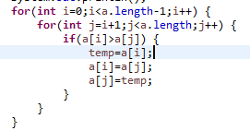
배열 정렬
그럼 그렇다면 위의 슬라이드를 java로 어떻게 작성할까? 각자 생각을 해보자.
오름 차순으로 정렬 이기때문에 빨간색 케이스와 주황색 케이스를 비교해서 클경우 빨간 케이스 를 뒤쪽으로 옮겨야 한다.
위의 코드 처럼 작성이 가능 할것이다. 그렇다면 내림 차순으로 정렬을 하려면 어떻게 해야 할까? 각자 한번 생각해 보자.
컴퓨터 공학과 이상우

Slide 18
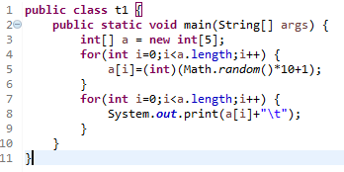

배열 실습
컴퓨터 공학과 이상우

Slide 19

배열 실습
결과 창과 같이 출력 되도록 해보자.
컴퓨터 공학과 이상우

Slide 20


배열 실습
결과 과 같이 출력이 되도록 배열을 선언 하고 출력을 배보라. 단 출력은 for-each 문을 사용한다.
컴퓨터 공학과 이상우

Slide 21
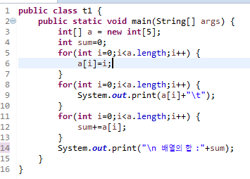

배열 실습
컴퓨터 공학과 이상우

Slide 22
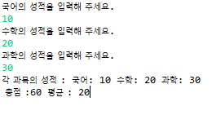
배열 실습
각 과목의 점수를 입력 받고 과목의 총점,평균을 구해보라. length 함수 사용 할것,
컴퓨터 공학과 이상우

Slide 23

배열 실습
결과와 같이 출력 이 되도록 2차원 배열을 초기화 해보라. 단 출력은 for-each 문을 사용한다.
컴퓨터 공학과 이상우

Slide 24
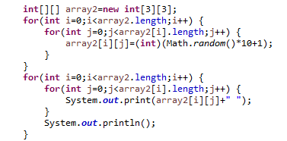

배열 실습
3*3 크기의 2차원 배열에 1~10 사이의 난수로 초기화,출력 하는 코드 이다. 각자 실습해 보자.
컴퓨터 공학과 이상우

Slide 25

배열 실습
출력 결과를 보고 다음과 같이 출력이 되도록 코드를 작성해 보자.
힌트!
char c=‘A’, 증감 연산자.
컴퓨터 공학과 이상우

Slide 26

배열 실습
출력 결과를 보고 다음과 같이 출력이 되도록 코드를 작성해 보자.
힌트!
슬라이드 8번을 참조 , 결과가 각 행과 열의 배열 크기이다.
컴퓨터 공학과 이상우

Slide 27
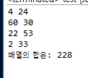
배열 실습
4*2 크기의 정수형 배열을 생성 하고 배열을 0~100 크기의 난수로 초기화 하고 해당 배열의 합을 구해 보자.
컴퓨터 공학과 이상우

Slide 28
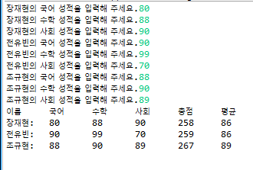
배열 실습
출력 결과를 보고 결과 와 같이 출력 되도록 작성해 보시오.
#단.각 점수는 2차원 배열 1개에 모두 저장 된다.
힌트!
슬라이드 19 의 문제를 어떻게 풀었는지 를 참고해 보자.
컴퓨터 공학과 이상우

Slide 29
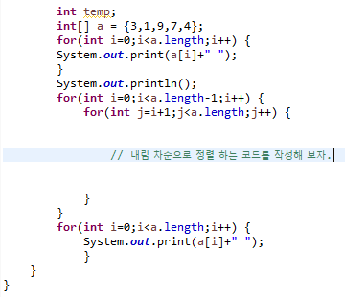
배열 실습
12~15 페이지의 배열 정렬 을 참고하여 원소들을 내림 차순으로 정렬해 보시오.
컴퓨터 공학과 이상우

Slide 30
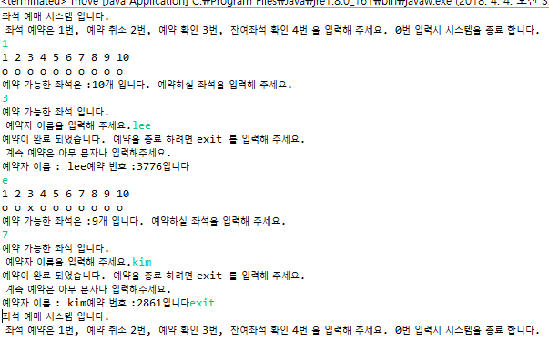
좌석 예약프로그램을 작성 해보자. 좌석은 총10좌석, 빈좌석수를 표시해주며 예약시에 예약자 이름을 입력 받으며 예약번호는 난수로 받는다.
컴퓨터 공학과 이상우

Slide 31
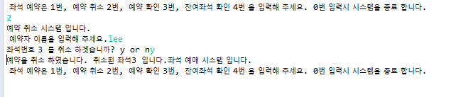
결과를 보고 예약 취소 프로그램을 작성해 보자.
컴퓨터 공학과 이상우

Slide 32
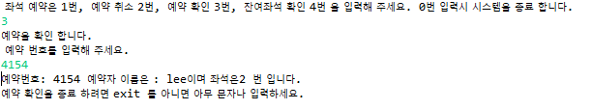
결과를 보고 예약 확인 프로그램을 작성해 보자.
컴퓨터 공학과 이상우

Slide 33
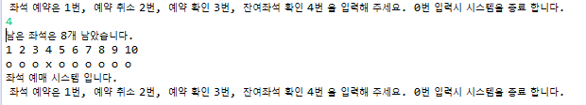
결과를 보고 잔여 좌석 프로그램을 작성해 보자.
컴퓨터 공학과 이상우

Slide 34
결과를 보고 잔여 좌석 프로그램을 작성해 보자.
컴퓨터 공학과 이상우

Slide 35
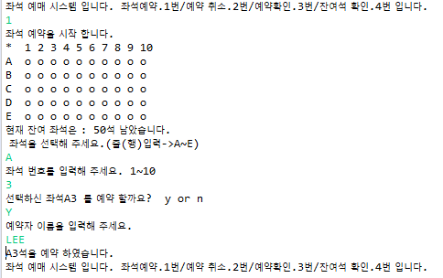
위의 좌석예매 프로그램을 2차원 배열로 바꾸어 작성해 보시오.
컴퓨터 공학과 이상우

Slide 36
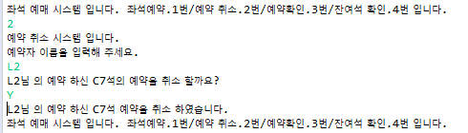
결과를 보고 예약 취소 프로그램을 작성해 보자.
컴퓨터 공학과 이상우

Slide 37
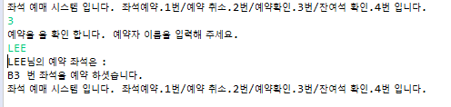
결과를 보고 예약 확인 프로그램을 작성해 보시오.
컴퓨터 공학과 이상우

Slide 38
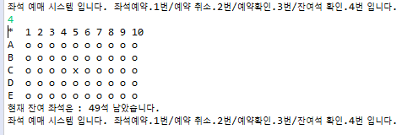
결과를 보고 잔여 좌석 확인 프로그램을 작성해 보시오.
컴퓨터 공학과 이상우

